Slide 1


СЕСТРИНСКИЙ УХОД ПРИ ЛИХОРАДКЕ, БОЛЕВОМ СИНДРОМЕ, НАРУШЕНИЯХ ВЫДЕЛИТЕЛЬНОЙ ФУНКЦИИ И НАРУШЕНИЯХ ДЫХАНИЯ
Государственное бюджетное профессиональное
образовательное учреждение
Ставропольского края
«Буденновский медицинский колледж»
Преподаватель
Спинко Светлана Николаевна

Slide 2
Сестринский уход при лихорадке
Лихорадка (лат. «febris»)
— это повышение температуры тела, возникающее как активная защитно-приспособительная реакция организма в ответ на разнообразные патогенные раздражители

Slide 3
Гипертермия – один из видов лихорадки, при котором быстрый и неадекватный подъем температуры тела до 41˚С и выше сопровождается прогрессирующей дисфункцией жизненно важных органов и систем организма
Вероятность судорог зависит не столько от абсолютного значения температуры, сколько от скорости ее подъема.

Slide 4
Виды лихорадки по степени подъёма температуры
Субфебрильная - температура тела 37-38°С
Фебрильная (умеренная) - температура тела 38-39°С
Пиретическая (высокая) - температура тела 39-41°С
Гиперпиретическая (чрезмерная) - температура тела более 41°С - опасна для жизни, особенно у детей
Гипотермией называют температуру ниже 36°С.

Slide 5
Виды лихорадки по длительности
Мимолётная - до 2 часов
Острая - до 15 суток
Подострая - до 45 суток
Хроническая - свыше 45 суток

Slide 6
Типы лихорадки по виду температурных кривых
постоянная
ремиттирующая (послабляющая)
интермиттирующая (перемежающая)
извращенная
волнообразная
возвратная
гектическая (истощающая)
неправильная

Slide 7
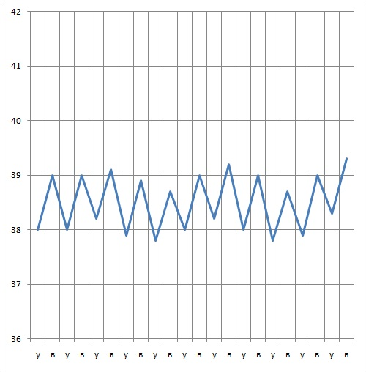
Постоянная (высокая)
39˚C - 40˚C, разница между утренними и вечерними показателями температуры в пределах 1˚C
при сыпном и брюшном тифе, крупозной пневмонии.

Slide 8
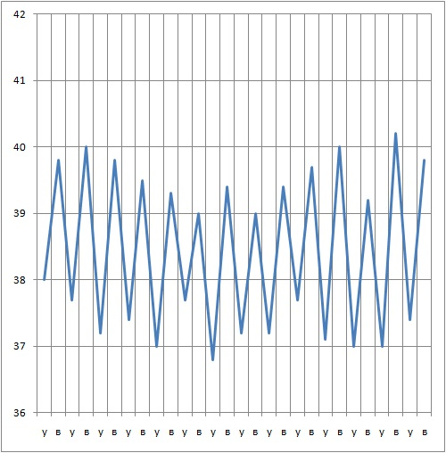
Послабляющая (ремиттирующая)
высокая температура тела со значительными суточными колебаниями от 1,5˚C до 2˚C без снижения температуры до N
Гнойные заболевания

Slide 9
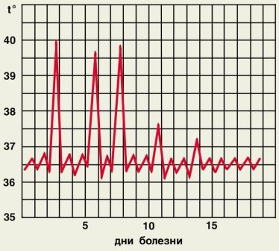
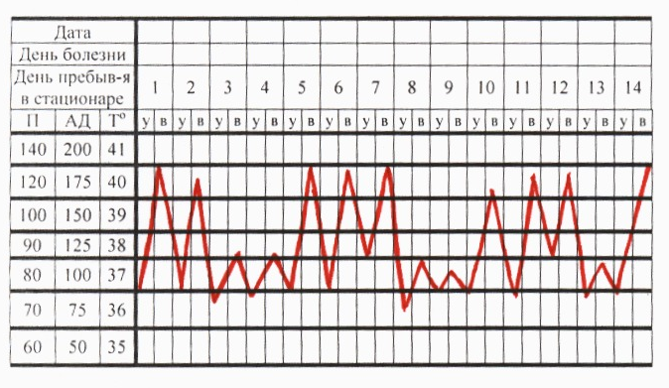
Интермиттирующая (перемежающаяся)
характеризуется чередованием периодов нормальной температуры тела и повышенной Например: при малярии- подъем температуры происходит каждые 3 дня
Малярия, пиелонефрит, плеврит, сепсис и др.

Slide 10
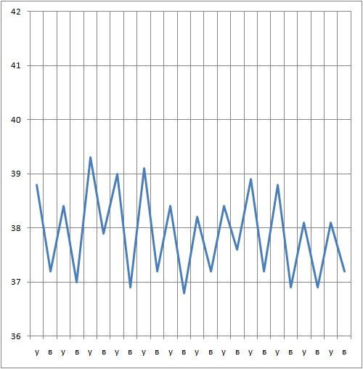
Извращенная (обратная)
температура тела утром выше, чем вечером
сепсис и туберкулез

Slide 11
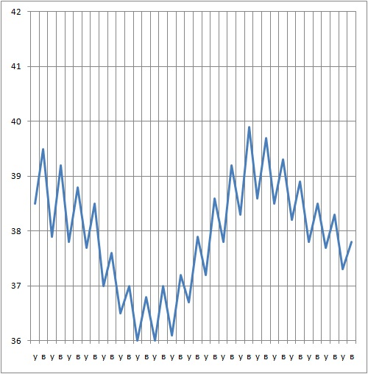
Волнообразная лихорадка
постоянное нарастание температуры в течение нескольких дней, которое сменяется постепенным снижением
лимфогрануломатоз,
бруцеллёз,
заболевания крови

Slide 12
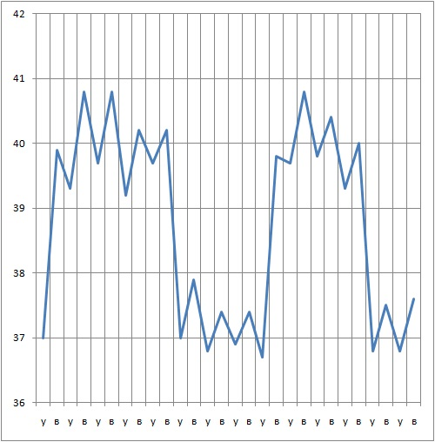
Возвратная (периодическая)
наблюдается резкое повышение температуры тела до 39˚C-40˚C выше в течение нескольких дней, затем резкое снижение до нормы, а через несколько дней наступает новый период лихорадки с последующим снижением температуры.
возвратный тиф

Slide 13
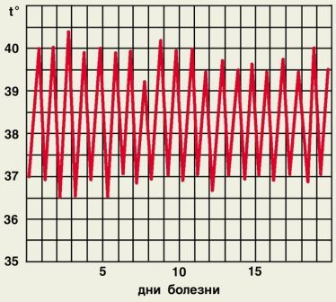
Истощающая (гектическая)
характеризуется значительным повышением температуры до 39˚C-40˚C и снижением в течение суток до нормы и ниже.
Сопровождается обильным потоотделением, резкой слабостью.
при сепсисе, туберкулезе,
абсцессе (например, лёгких и других органов)

Slide 14
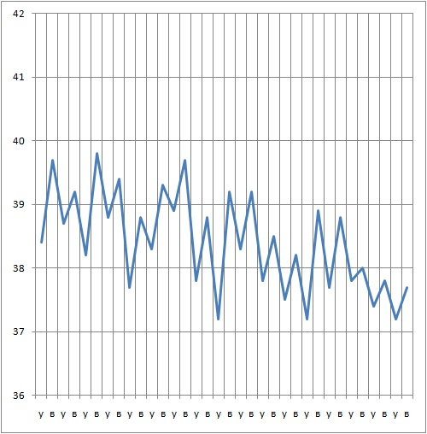
Неправильная (атипичная)
суточные колебания температуры разнообразные и неопределенные.
Наблюдается при гриппе, ревматизме, дизентерии и других инфекционных заболеваниях.

Slide 15
Периоды лихорадки
II период
Т П ͌ Т О
I период
Т П > Т О
III период
Лизис
Т П < Т О
кризис

Slide 16
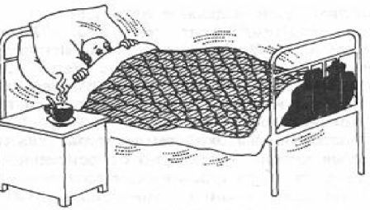
I период лихорадки
Период подъема температуры тела
1. Озноб
2. Боли в мышцах
3. Головная боль
4. Общее недомогание

Slide 17
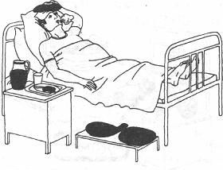
II период лихорадки
Период относительного постоянства температуры
Чувство жара
Сухость во рту
Головная боль
Тахикардия
Тахипноэ
Гипотензия
Бред
Галлюцинации

Slide 18
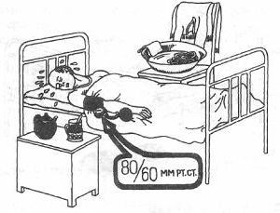
III период лихорадки
Период снижения температуры
Кризис
Обильное потоотделение
Общая слабость
Развитие коллапса (снижение систолического АД ниже 80 мм. рт. ст.)

Slide 19
Оказание сестринской помощи в I периоде лихорадки
Обеспечить постельный режим
Тепло укрыть
Обильное горячее питье
Контроль физиологических отправлений
Наблюдение за пациентом

Slide 20
Оказание сестринской помощи во
II периоде лихорадки
Строгий постельный режим
Контроль АД,ЧДД, PS, tº
Легко укрыть
Обильное витаминизированное питье
Пузырь со льдом над головой
Обтирание тела
Диета № 13
Орошение ротовой полости

Slide 21
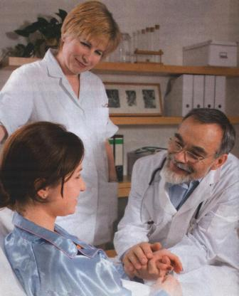
Оказание сестринской помощи в III периоде лихорадки (лизис)
Покой
Контроль АД, PS, tº
Уход за кожей
Смена белья
Перевод на диету № 15
Расширение режима двигательной активности

Slide 22
Помощь в III периоде лихорадки (кризис)
Вызвать врача
Опустить головной конец кровати, приподнять – ножной
Контроль АД, PS
Тепло укрыть
Приготовить сосудосуживающие лекарственные препараты для парентерального введения
Дать крепкий сладкий чай

Slide 23
Сестринский уход при болевом синдроме
Термин «паллиативный» происходит от
латинского «pallium», что имеет
значение «маски» или «плаща».
Хронический болевой синдром в паллиативной медицине встречается почти у 75% больных, он разнообразен по причинам и клиническим проявлениям. Характерными его чертами являются постоянство и прогрессирующий характер.

Slide 24
Паллиативная помощь (от фр. palliatif - временное средство, полумера) -
система мероприятий, направленных на
поддержание у пациентов с
неизлечимыми, угрожающими жизни и
тяжело протекающими заболеваниями
максимально достойного качества, при
данном состоянии пациента, жизни.

Slide 25
Задачи паллиативной помощи:
купирование боли и других патологических симптомов,
решение социальных, психологических и духовных проблем больных.

Slide 26
Контроль боли включает 3 последовательных этапа, в которых участвуют медицинские сестры наряду с врачами:
оценка боли;
облегчение боли;
оценка эффективности лечения.

Slide 27
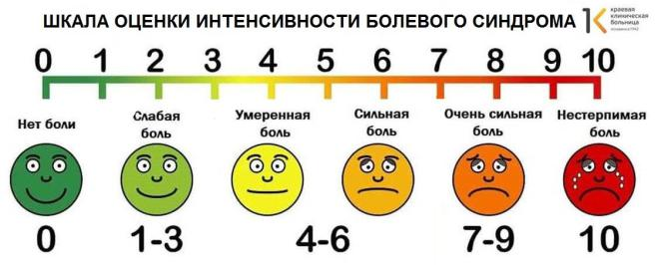
Оценку боли проводят на основании изучения анамнеза (как давно, чем облегчалась), подробного описания боли (характер, локализация, чем провоцируется, в какое время суток усиливается) и оценки ее интенсивности по оценочной шкале, принятой в учреждении. Наиболее часто используется визуально-аналоговая шкала (ВАШ).

Slide 28
Принципы паллиативной помощи
Отношение медицинского персонала к работе
Заботливое отношение к больным (отзывчивость, симпатия и сострадание)
Обязательность и точность выполнения назначенных мероприятий
Внимание к индивидуальности пациента

Slide 29
Принципы паллиативной помощи
Проведение всех манипуляций после получение согласия информированного пациента
Общение
Правильное постоянное общение с коллегами
Правильное общение с пациентом и родственниками

Slide 30
Принципы паллиативной помощи
Содержание помощи
Квалифицированное медицинское обслуживание
Всесторонняя и мультипрофессиональная помощь
Помощь высокого качества
Последовательная
Скоординированная

Slide 31
Принципы паллиативной помощи
Непрерывная
Предотвращающая развитие кризисных ситуаций
Проводится на фоне постоянного наблюдения и регулярной оценки клинической ситуации
Поддержка персонала с целью предотвращения стрессовых реакций

Slide 32


Slide 33
Подход к лечению болевого синдрома у инкурабельных больных носит комплексный характер. ВОЗ (1996 г.) рекомендует следующие методы облегчения болевого синдрома.
1. Этиологическая терапия, т.е. воздействие на патологический процесс (хирургия, лучевая, химио- и гормонотерапия).
2. Лекарственная терапия: предпочтительно неинвазивная.
3. Прерывание патологических болевых импульсов (местная анестезия, нейролизис, электростимуляционная анальгезия).
4. Вспомогательные методы: покой, иммобилизация (корсеты, протезы), использование технических средств реабилитации, противопролежневых приспособлений, обучение изменению образа жизни пациента.
5. Психологические методы (понимание, поддержка, доверительное общение).
6. Психотерапия.

Slide 34
Лекарственная терапия болевого синдрома считается основным методом обезболивания.
Для купирования боли применяют:
ненаркотические анальгетики (нестероидные противовоспалительные препараты);
наркотические анальгетики (опиоиды, слабые и сильные);
адъювантные (вспомогательные) средства.

Slide 35
Перечень медико-социальных факторов, которые (по Айрин Салмон, 1999) могут изменять переносимость боли
Факторы, которые усиливают боль (снижают порог болевой чувствительности): общий дискомфорт из-за недостаточного ухода, бессонница, усталость, ранящие чувства (безнадежность, тревога, тоска, депрессия), бездеятельность, социальное одиночество, отсутствие внимания со стороны медперсонала, неадекватное информирование.
Факторы, которые уменьшают боль (повышают порог болевой чувствительности): хороший общий уход, достаточный сон, облегчение других симптомов, позитивные чувства (радость, благодарность), хорошее настроение, психотерапия, творческая деятельность, посещение друзей, родственников, внимательное, чуткое отношение медперсонала, доступность и достаточность информации, достаточное общение.

Slide 36
В обязанности медицинской сестры при работе с тяжелобольными пациентами входит не только своевременное введение лекарственных препаратов, но и:
постоянный мониторинг состояния подопечного, в том числе и отслеживание болевого синдрома;
отслеживание основных симптомов – тошноты и других расстройств в работе ЖКТ, головокружения, помутнения ясности сознания и других;
профилактика осложнений, вызванных малоподвижным образом жизни;
психологическая и эмоциональная поддержка родственников и близких;
общий уход за подопечным;
обучение пациента, а также его близких способам помощи.

Slide 37
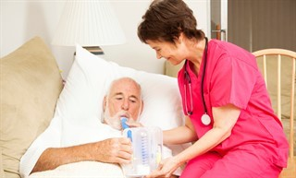
Еще раз хочется обратить внимание на наиболее важную, на наш взгляд, особенность работы медперсонала в системе паллиативной помощи.
Это касается нравственной и психологической подготовки и соответственно внутренней уверенности медицинского персонала в том, что помочь пациенту можно всегда — независимо от того, на каком этапе заболевания он находится: когда он только что узнал о своем неизлечимом недуге и еще полон сил, или когда он находится в беспомощном состоянии, прикованным к постели.
И даже в самый тяжелый момент, когда уже кажется, что все средства помощи использованы, надо помнить:
«мы можем оказать поддержку,
поделиться своим теплом и
находиться рядом до конца».

Slide 38
Сестринский уход при нарушениях выделительной функции (заболеваниях мочевыделительной системы)
Мочевыделительная система — это система органов, формирующих, накапливающих и выделяющих мочу, а мочеиспускание — процесс опорожнения мочевого пузыря путём произвольного периодического акта испускания мочи во внешнюю среду через мочеиспускательный канал (уретру).

Slide 39
Мочевыделительная система
Мочевыделительная система состоит из почек, мочеточников, мочевого пузыря и мочеиспускательного канала.
Её функции — формирование, накопление и выделение мочи, выведение продуктов обмена веществ, излишков воды, солей и токсинов из организма.

Slide 40
Особенности мочевыделительной системы:
Почки — парный орган, отвечает за фильтрацию крови и образование мочи.
Мочеточники — полые трубки, соединяющие почки с мочевым пузырём.
Мочевой пузырь — полый орган, служит резервуаром для накопления мочи.
Мочеиспускательный канал (уретра) — тонкая трубка, по которой моча вытекает наружу. У женщин мочеиспускательный канал короткий (около 4 см), у мужчин — узкий и длинный, служит для выделения не только мочи, но и семенной жидкости.

Slide 41
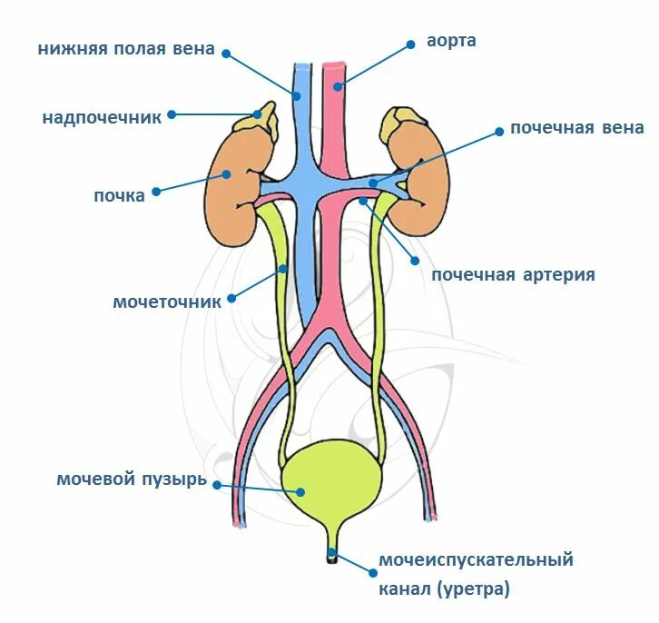

Slide 42
Мочеиспускание
Мочеиспускание — это процесс выделения мочи из мочевого пузыря через мочеиспускательный канал (уретру) наружу. У здоровых людей процесс мочеиспускания происходит осознанно.

Slide 43
Некоторые особенности мочеиспускания:
Рефлекторный акт — запускается рецепторами натяжения в стенке мочевого пузыря, посылающими в головной мозг сигнал о наполнении пузыря.
Поток мочи при её выделении из мочевого пузыря регулируется круговыми мышцами-сфинктерами. При начале опорожнения мочевого пузыря его сфинктер расслабляется, а мышцы стенки сокращаются, создавая поток мочи.
У мужчин мочеиспускательный канал служит помимо выведения мочи для выведения семенной жидкости и проходит через образующую эту жидкость предстательную железу (простату). У женщин канал проходит исключительно внутри неё.

Slide 44
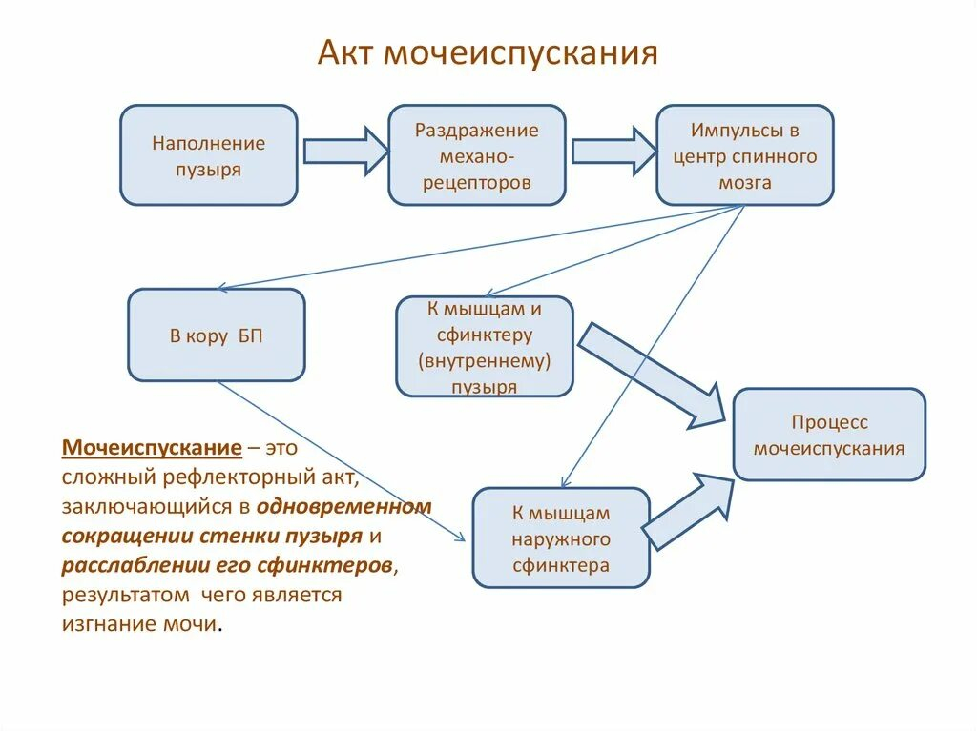

Slide 45
Аспекты сестринского ухода при нарушениях выделительной функции:
Наблюдение за пациентом. Медсестра должна внимательно выслушать пациента, обратить внимание на наличие болей или дискомфортных ощущений в поясничной области, изменение цвета мочи, расстройства мочеиспускания.
Обеспечение выполнения назначенного врачом двигательного режима и режима питания. Например, при остром пиелонефрите режим назначают в зависимости от тяжести заболевания: в остром периоде — постельный, после уменьшения болей в поясничной области, дизурии, снижения температуры тела — более свободный.
Своевременный и правильный приём лекарственных препаратов и контроль побочных эффектов лекарственной терапии.
Контроль артериального давления, ЧДД, пульса, массы тела и величины суточного диуреза.
Подготовка пациентов к лабораторным и функциональным методам исследования почек.
Оказание доврачебной помощи при неотложных состояниях (острой задержке мочи, приступе почечной колики).

Slide 46
При недержании мочи медсестра может:
регулярно менять подгузники, впитывающие трусы, прокладки и тампоны;
при необходимости — помогать в соблюдении гигиены интимных мест;
поддерживать чистоту и порядок вокруг пациента, проводить влажную уборку, регулярное проветривание помещения;
контролировать приём жидкости и режим питания;
мотивировать и помогать пациенту для выполнения упражнений, направленных на укрепление мышц мочевого пузыря и таза.

Slide 47
При задержке мочи медсестра может:
следить за режимом приёма жидкости и режимом питания, напоминать о необходимости пить больше жидкости;
обеспечивать комфортные условия для мочеиспускания, при необходимости помочь найти удобную позу;
проводить процедуры, направленные на облегчение мочеиспускания (например, тёплые компрессы или массаж для расслабления мышц);
помогать в выполнении лекарственных назначений врача.

Slide 48
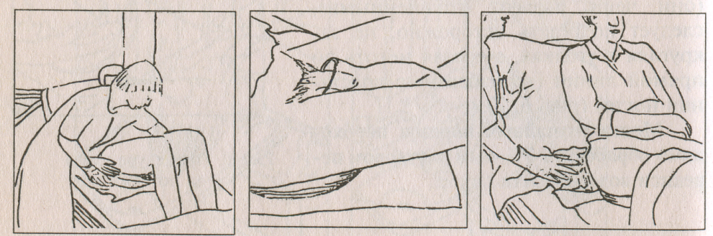
Алгоритм подачи судна:
Надеть перчатки.
Приготовить судно: тёплое, сухое, на дно налить немного воды.
Попросить пациента согнуть ноги в коленях и приподнять таз (если пациент ослаблен, помочь ему приподнять ягодицы).
Подложить клеёнку под ягодицы.
Поставить судно на клеёнку.
Помочь пациенту опуститься на судно так, чтобы его промежность оказалась над отверстием судна.
Дать время для осуществления акта дефекации.
Попросить пациента согнуть ноги в коленях, приподнять таз.
Убрать судно из-под пациента.
Протереть анальное отверстие влажной гигиенической салфеткой.
Тщательно вымыть судно.
Обдать судно горячей водой, поставить под пациента.
Подмыть пациента сверху вниз, от гениталий до анального отверстия.
Просушить чистой салфеткой.
Убрать судно, клеёнку.
Помочь пациенту удобно лечь.

Slide 49
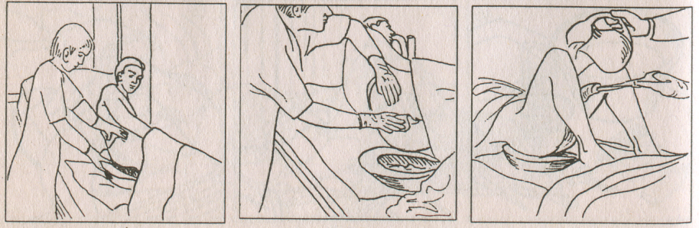
Алгоритм подачи мочеприёмника:
Идентифицировать пациента, представиться, объяснить ход и цель процедуры.
Отгородить пациента ширмой (при необходимости).
Обработать руки гигиеническим способом, осушить, надеть перчатки.
Ополоснуть судно и оставить в нём немного тёплой воды. Убедиться, что поверхность судна, соприкасающаяся с кожей, сухая.
Опустить изголовье кровати до горизонтального уровня.
Встать с обеих сторон кровати: медицинский работник помогает пациенту слегка повернуться набок, лицом к нему, придерживает рукой за плечи и таз. Помощник подкладывает и расправляет клеёнку под ягодицами.
Под ягодицы пациента подвести судно и помочь ему повернуться на спину так, чтобы его промежность оказалась на судне. Для пациента-мужчины поставить мочеприёмник между ногами и опустить в него половой член (если пациент не может этого сделать самостоятельно).
Медицинский работник поворачивает пациента на бок и придерживает его за плечи и таз. Помощник убирает судно (мочеприёмник у мужчины) и укрывает спину пациента.
Подмыть пациента, тщательно осушить промежность.
Убрать клеёнку.
Осмотреть выделенную мочу, измерить её количество.
Поместить в ёмкость для дезинфекции использованный материал и оснащение.
Снять перчатки и поместить их в ёмкость для использованного материала.
Обеспечить пациенту возможность вымыть руки или протереть их антисептическим раствором.
Укрыть пациента одеялом, придать ему удобное положение.
Уточнить у пациента его самочувствие.
Сделать соответствующую запись о выполненной процедуре
в медицинской документации.

Slide 50
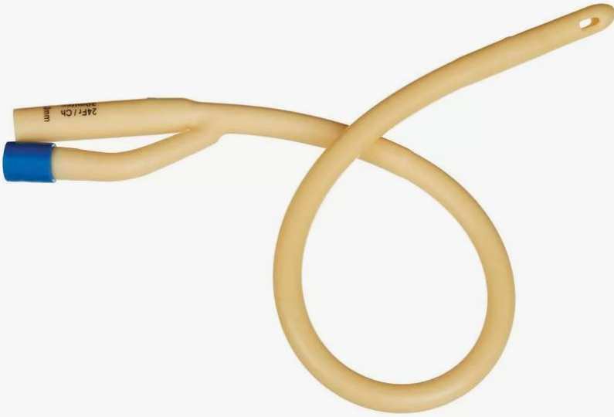
Алгоритм ухода за катетером Фолея в сестринском деле
включает соблюдение правил гигиены, профилактику осложнений и своевременное выполнение процедур.
Цель — обеспечить профилактику восходящей инфекции мочевыводящих путей и соблюдение личной гигиены пациента.

Slide 51
Катетер Фолея устанавливают по назначению врача в разных случаях, например:
дренирование мочевого пузыря при задержке мочеиспускания;
измерение объёма остаточной мочи или суточного диуреза;
введение лекарственных препаратов или рентгеноконтрастного вещества;
промывание мочевого пузыря;
взятие образца мочи для дальнейшего исследования;
длительное дренирование мочевого пузыря, например, в послеоперационном периоде или у лежачих больных.

Slide 52

Для ухода за катетером Фолея в сестринском деле могут потребоваться:
перчатки, фартук;
антисептик (например, 0,02% раствор фурацилина);
стерильные салфетки;
стерильный пинцет;
стерильный лоток;
ёмкость для сбрасывания отработанного материала.

Slide 53
Сестринский уход при нарушениях дыхания у пациентов в паллиативной палате
Дыхание человека контролируется дыхательными центрами в стволовой части мозга. Объем дыхания в значительной степени определяется химическим составом крови, а темп дыхания - механическими стимулами, передаваемыми по блуждающему нерву.

Slide 54
Задачи медсестры:
Уточнить причину нарушений дыхания. Например, одышки, кашля, кровохарканья.
Создать комфортную среду для пациента: открыть окна, поставить рядом вентилятор, предоставить возможность легко подать сигнал тревоги.
Поощрять пациента делать дыхательные упражнения и обучать его технике релаксации.
Заранее обучить больного, как контролировать дыхание во время приступов дыхательной паники.
При инфекции органов дыхания сообщить об этом врачу, обеспечить больного плевательницей для сбора мокроты, придать пациенту положение, способствующее лучшей вентиляции лёгких.

Slide 55
Медсестре необходимо уточнить причину нарушений дыхания, проанализировав историю болезни.
Некоторые методы диагностики:
Сбор жалоб и анамнеза. Учитывают затруднение дыхания, чувство нехватки воздуха, одышку, вынужденное положение, боли в грудной клетке, кашель.
Физикальное обследование. Например, осмотр грудной клетки, перкуссия, аускультация. Выявляют сглаженность или выбухание межрёберных промежутков, ограничение экскурсии грудной клетки (поражённая половина отстаёт при дыхании).
Инструментальные исследования. Например, рентгенологическое обследование органов грудной клетки, ультразвуковая диагностика для выявления патологии плевральных полостей и субплевральных отделов лёгких

Slide 56
Функции медсестры при мониторинге дыхательной функции:
Оценка частоты и глубины дыхания. Медсестра фиксирует число дыхательных движений в минуту, оценивает ритм и симметричность дыхания, выявляя возможные отклонения.
Измерение уровня кислорода в крови с помощью пульсоксиметра. Этот прибор позволяет оперативно определить уровень насыщения крови кислородом и своевременно скорректировать лечение.
Контроль за цветом кожных покровов и наличием признаков гипоксии. Медсестра обращает внимание на возможные проявления недостатка кислорода: посинение губ и ногтей, тревожность пациента, изменение сознания.

Slide 57
Некоторые процедуры, которые выполняет медсестра:
Обеспечение оксигенотерапии. Медсестра регулирует скорость подачи кислорода, учитывая индивидуальные потребности пациента, и следит за его самочувствием.
Проведение ингаляционной терапии. Медсестра выбирает подходящие лекарственные растворы, контролирует дозировку и следит за правильной техникой выполнения процедуры.
Помощь при аспирации и очищении дыхательных путей. Например, использование аспирационных катетеров для удаления слизи и мокроты, что особенно важно для пациентов с нарушенным кашлевым рефлексом, находящихся на ИВЛ или с трахеостомой.
Проведение санации ротоглотки и трахеи. Медсестра выполняет процедуру с соблюдением стерильности, чтобы избежать инфицирования дыхательных путей.

Slide 58
При возникновении одышки следует объяснить больному его состояние и ободрить его, чтобы уменьшить чувство страха и тревоги, а также попытаться изменить его образ жизни: составить режим дня так, чтобы после нагрузки всегда следовал отдых, при возможности помогать пациенту по дому, с покупкой продуктов и т.д.
Лечение будет зависеть от причин, вызвавших одышку. Если причины возникновения состояния обратимы, то помочь может присутствие близких, успокаивающая беседа, прохладный сухой воздух, релаксационная терапия, массаж, а также такие виды лечения, как акупунктура, гипноз.

Slide 59
Медсестра должна постоянно контролировать, насколько удовлетворяются ежедневные нужды больного (умывание, прием пищи, питья, физиологические отправления, потребность в движении). Необходимо либо предотвращать одышку, чтобы пациент справлялся с удовлетворением этих нужд сам, либо обеспечивать ему надлежащий уход, если он сам не способен ухаживать за собой.
Медсестре следует иметь четкое представление о причинах одышки и применять соответствующее лечение. При инфекции органов дыхания необходимо сообщить об этом врачу, обеспечить больного плевательницей для сбора мокроты, сделать все, чтобы сократить до минимума риск распространения инфекции, придать пациенту положение, способствующее лучшей вентиляции легких, а также применить постуральный дренаж.

Slide 60
Икота - это патологический дыхательный рефлекс, характеризующийся спазмом диафрагмы, приводящим к резкому вдоху и быстрому смыканию голосовых складок с характерным звуком.
Потенциальных причин возникновения икоты достаточно много. При далеко зашедшем раке большинство случаев икоты обусловлены растяжением желудка (в 95% случаев), раздражением диафрагмы или диафрагмального нерва, токсическими эффектами при уремии и инфекции, опухолью центральной нервной системы.
Большинство же "бабушкиных средств" от икоты заключаются в прямой или в непрямой стимуляции гортани. Например, быстро проглотить две чайных (с верхом) ложки сахара, быстро выпить две маленькие рюмки ликера, проглотить сухарик, проглотить раздробленный лед, бросить холодный предмет за ворот рубашки (блузки).

Slide 61
Шумное дыхание (предсмертные хрипы) - звуки, которые образуются в процессе колебательных движений секрета в нижней части глотки, в трахее и в главных бронхах за счет вдохов и выдохов и не обязательно являются признаком близкой смерти. Шумное дыхание характерно для больных, которые слишком слабы, чтобы откашляться.
В этих случаях необходимо положить больного на бок, чтобы улучшить дренаж дыхательных путей. Даже небольшое изменение положения может значительно успокоить дыхание.
Снизить выделение секрета у 50-60% больных поможет гиосцина бутилбромид (бускопан, спанил).
Очень важен также правильный уход за полостью рта, особенно если больной дышит через рот. Так как в этом случае пациент ощущает сильную сухость во рту, следует периодически протирать полость рта больного влажным тампоном и наносить на губы тонкий слой вазелина. Если больной может глотать, следует давать ему понемножку пить.
Очень важно уделять внимание близким пациента, по возможности объяснить им суть происходящего, обеспечить психологическую поддержку и обучить правилам ухода за больным.

Slide 62
Шумное и частое дыхание умирающего - явление, которое свидетельствует о последней попытке организма бороться с необратимой терминальной дыхательной недостаточностью. Создается впечатление жестоких страданий пациента, что нередко вызывает сильный стресс у близких и соседей по палате. При этом закупорки дыхательных путей может и не быть.
В подобных случаях медсестре, прежде всего, следует добиться уменьшения частоты дыхания пациента до 10-15 в минуту с помощью внутривенного или внутримышечного введения морфина. При этом может потребоваться двух- или трехкратное увеличение дозы морфина по сравнению с дозой, которая требовалась для обезболивания. При избыточных движениях плечей и грудной клетки можно ввести пациенту мидазолам (10 мг подкожно, а затем каждый час, по необходимости) или диазепам (10 мг внутримышечно).

Slide 63
Кашель - это сложный дыхательный рефлекс, задача которого - вывести посторонние частицы и избыток мокроты из трахеи и крупных бронхов. Кашель - своего рода защитный механизм. Однако продолжительные приступы кашля изматывают и пугают, особенно если кашель усугубляет одышку или связан с кровохарканьем. Кашель также может привести к тошноте и рвоте, костно-мышечным болям и даже к переломам ребер.
Кашель бывает трех типов: влажный кашель при способности больного к эффективному откашливанию; влажный кашель, но больной слишком слаб, чтобы откашляться; сухой кашель (то есть мокрота не вырабатывается).

Slide 64
Существует довольно широкий круг мероприятий и лекарств, облегчающих кашель. Среди них паровые ингаляции с бальзамом (ментоловым, эвкалиптовым) или без такового, бромгексин, раздражающие муколитики (стимулируют образование менее вязкого бронхиального секрета, но раздражают слизистую желудка и могут вызывать тошноту и рвоту) - йодид калия, антиструмин, йодид 100/200; химические муколитики (изменяют химический состав мокроты и таким образом понижают ее вязкость), например ацетилцистеин (АЦЦ), а также центральные противокашлевые препараты - кодеин, морфин.
Среди нелекарственных мероприятий надо отметить придание пациенту удобной для откашливания позы, обучение его эффективному откашливанию, советы избегать видов лечения и факторов, провоцирующих кашель.

Slide 65
Медсестра должна быть бдительной в отношении признаков инфекции дыхательных путей и осложнений, а при появлении таких признаков - немедленно сообщать врачу. Необходимо помогать больному при осуществлении гигиены полости рта, а при появлении первых признаков стоматита - проводить необходимые лечебные мероприятия.
Следует успокаивать и ободрять пациентов и их близких.

Slide 66
Спасибо за внимание

